Slide 1

XÂY DỰNG PHẦN MỀM BÁN HÀNG TẠI QUÁN CAFE
Sinh viên thực hiện: Nguyễn Kiên Cường - 95226
Phạm Đức Hải Đăng - 95317
Dương Nguyễn Quốc Huy - 98516

Slide 2

NỘI DUNG
01
02
Quản lý bán hàng quán cà phê
Kiến trúc hệ thống POS
03
04
Phân quyền người dùng
Báo cáo và phân tích
05
Kết luận

Slide 3

01
Quản lý bán hàng quán cà phê

Slide 4






Thị trường cà phê Việt Nam
01
Quy mô thị trường
02
Sản xuất và xuất khẩu
Đạt 518.72 triệu USD năm 2025, tăng trưởng 8.2% CAGR đến 2030.
31 triệu bao năm 2025/26, hướng tới 8 tỷ USD xuất khẩu.
03
Tiêu thụ nội địa
04
Thách thức ngành
Đạt 2.5 triệu tấn, với 148.08 triệu kg tiêu thụ tại chỗ.
Cạnh tranh khốc liệt, quản lý hiệu quả là yếu tố quyết định.

Slide 5





Vấn đề quản lý thủ công
Quản lý thủ công
Khó kiểm soát
Quán cà phê ghi đơn bằng sổ tay, tính tiền bằng máy tính cầm tay.
Chủ quán khó theo dõi nhân viên, đánh giá hiệu quả kinh doanh.
Sai sót phổ biến
Mất khách hàng
Lỗi tính toán chiếm 5-10% doanh thu, thời gian xử lý đơn hàng kéo dài.
Dịch vụ chậm, thiếu chính xác dẫn đến giảm lợi nhuận.

Slide 6




Mất 5-10% doanh thu hàng ngày
Lỗi tính toán thủ công
Quản lý rời rạc
Ghi chép sổ sách gây sai sót, ảnh hưởng doanh thu quán cà phê.
Thiếu hệ thống tập trung gây khó kiểm soát nhân viên và hoạt động.
Dịch vụ chậm
Báo cáo không chính xác
Xử lý đơn hàng thủ công làm giảm trải nghiệm khách hàng.
Thống kê thủ công gây khó khăn đưa ra quyết định kinh doanh.

Slide 7


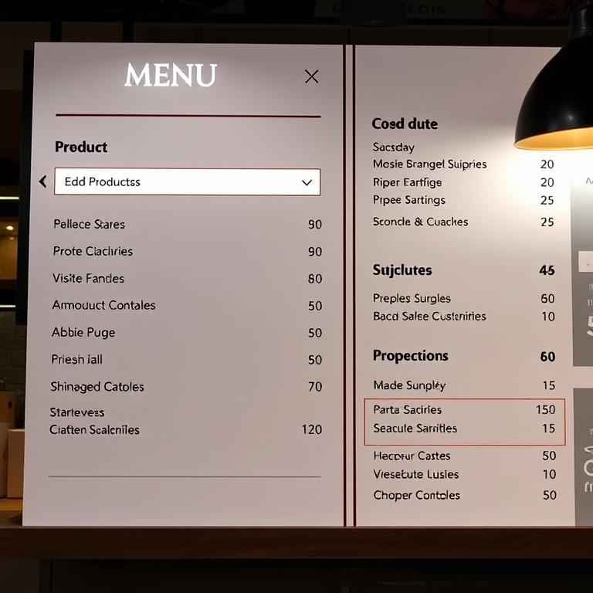

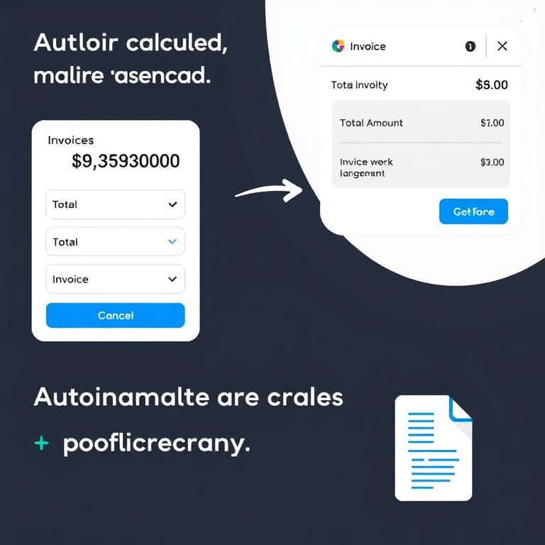
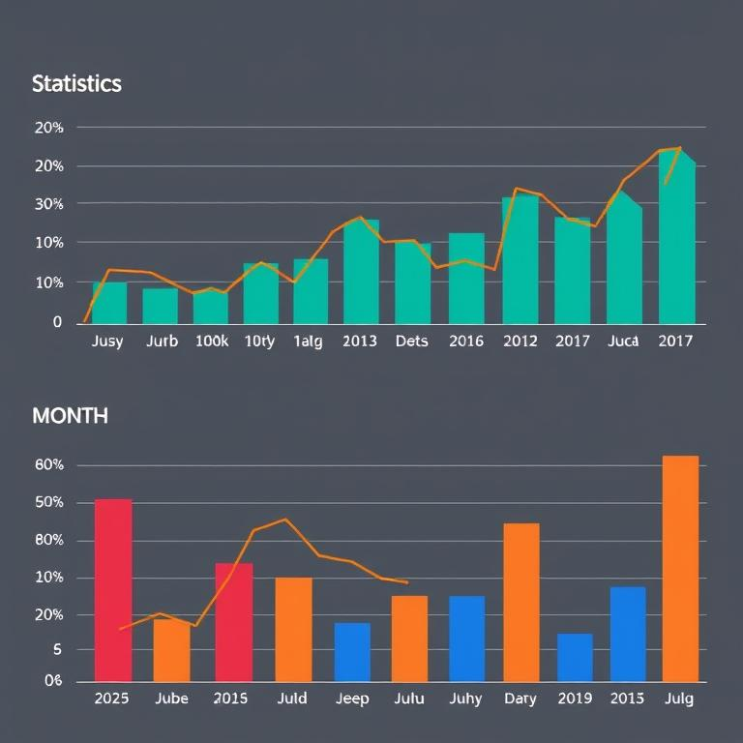
Tự động hóa quy trình chính
Quản lý sản phẩm
Xử lý đơn hàng
Thêm, sửa, xóa thông tin sản phẩm trong menu quán cà phê.
Nhân viên duyệt đơn, cập nhật trạng thái và định danh người bán.
Thanh toán
Báo cáo doanh thu
Tính tổng tiền tự động, giảm tồn kho và lưu hóa đơn.
Thống kê theo ngày, tháng với biểu đồ trực quan.

Slide 8
02
Kiến trúc hệ thống POS

Slide 9
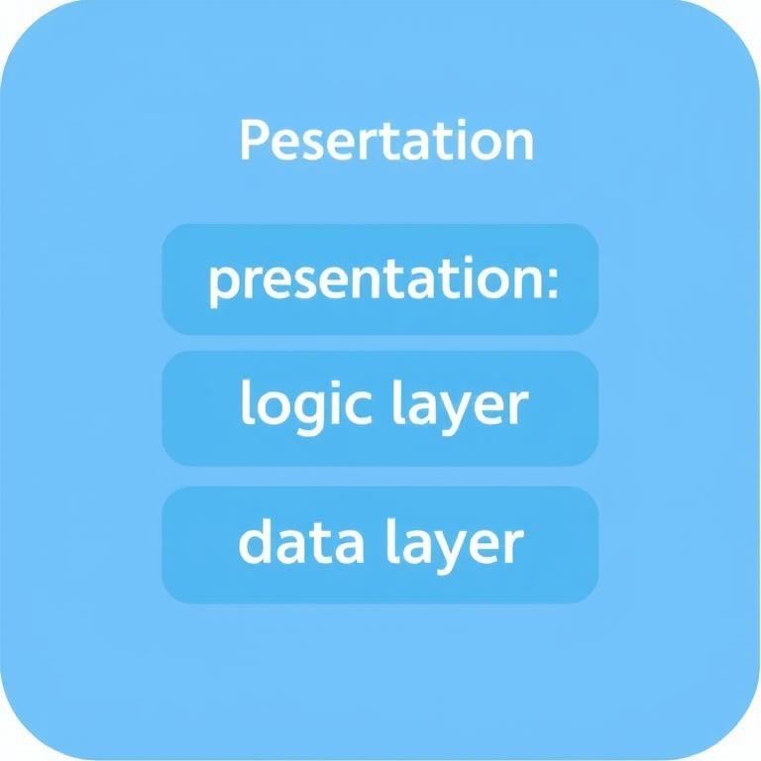
Mô hình client-server
Kiến trúc phân lớp
Công nghệ phía client
Gồm lớp trình bày, lớp logic và lớp dữ liệu.
HTML, CSS và JavaScript xử lý giao diện người dùng.
Công nghệ phía server
Tính sẵn sàng cao
PHP xử lý logic nghiệp vụ và kết nối cơ sở dữ liệu.
Sao lưu dữ liệu hàng ngày và cập nhật không gián đoạn.

Slide 10
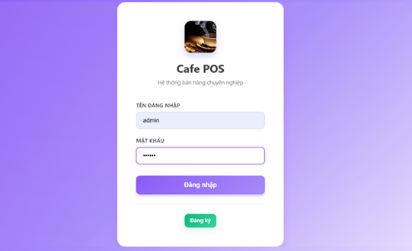
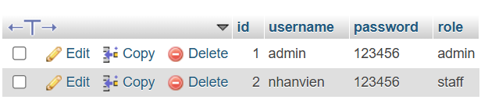

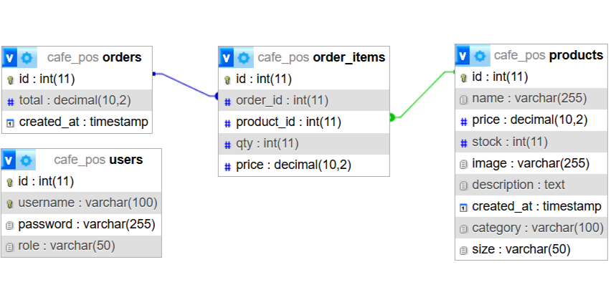
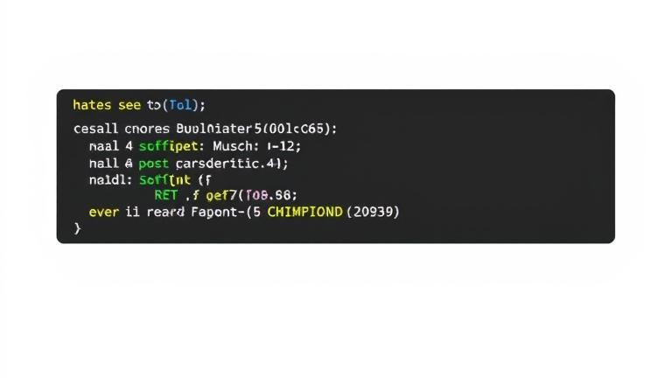
Backend sử dụng PHP
Kết nối cơ sở dữ liệu
API RESTful
Truy vấn MySQL lưu trữ thông tin sản phẩm, hóa đơn và người dùng.
Xử lý yêu cầu POST, GET, PUT từ giao diện người dùng và trả về dữ liệu JSON.
01
02
03
04
Xử lý logic máy chủ
Xử lý phiên làm việc
PHP quản lý đăng nhập, cập nhật sản phẩm, tạo hóa đơn và tính toán doanh thu.
Quản lý Session đảm bảo phân quyền và bảo mật giữa admin và nhân viên.

Slide 11


Cơ sở dữ liệu MySQL
Thiết kế cơ sở dữ liệu
Bảng product
Bảng orders
Bảng orders_item
Sơ đồ quan hệ giữa các bảng product, orders, orders_item và users.
Lưu thông tin sản phẩm với id, name, price, stock, image, description.
Lưu thông tin hóa đơn với id, total, created_at.
Lưu chi tiết hóa đơn với order_id, product_id, qty, price.
1
2
3
4

Slide 12
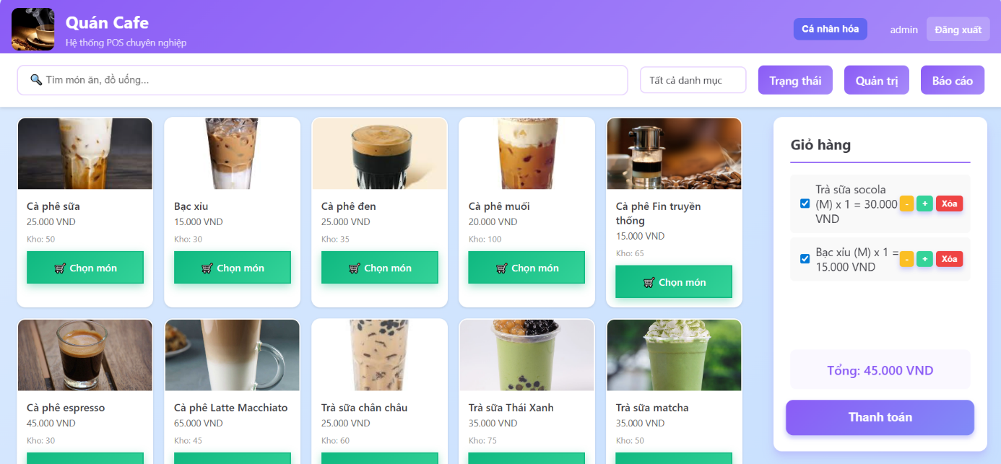
Giao diện người dùng
Giao diện thân thiện
Phân loại sản phẩm
Thiết kế trực quan, dễ sử dụng cho nhân viên quán cà phê.
Lọc theo danh mục cà phê, trà sữa, bánh ngọt.
Tìm kiếm nhanh chóng
Tương tác thời gian thực
Lọc sản phẩm theo tên, giảm thời gian tìm kiếm từ 30s xuống 5s.
Cập nhật giỏ hàng và tính tổng tiền tự động.

Slide 13
03
Phân quyền người dùng

Slide 14
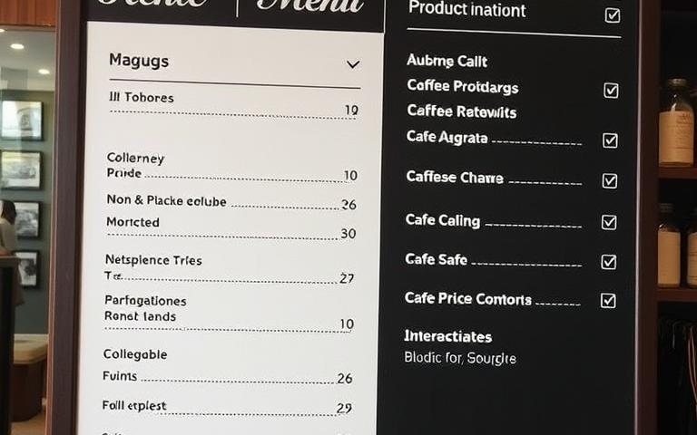

Quản trị viên toàn quyền
Quản lý sản phẩm
Quản lý hệ thống
Thêm, sửa, xóa thông tin sản phẩm trong menu quán cà phê.
Kiểm soát toàn diện cơ sở dữ liệu và cấu hình hệ thống.
Quản lý nhân viên
Báo cáo doanh thu
Phân quyền và giám sát hoạt động của nhân viên bán hàng.
Xem thống kê doanh thu theo ngày, tháng với biểu đồ trực quan.

Slide 15

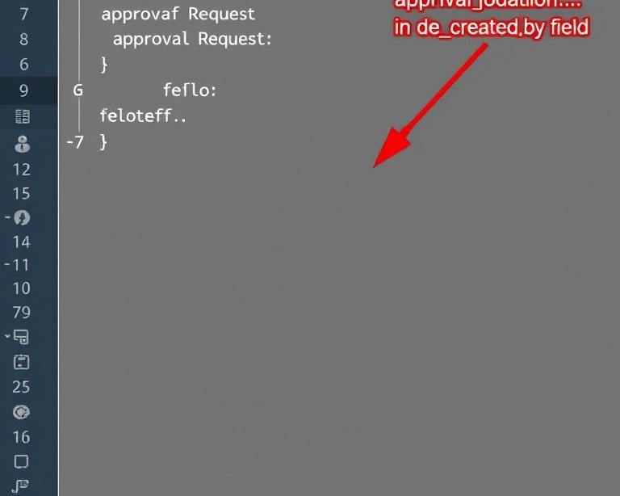
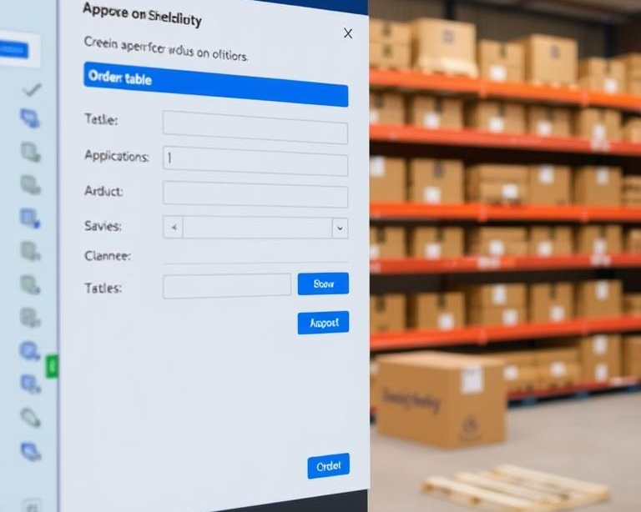
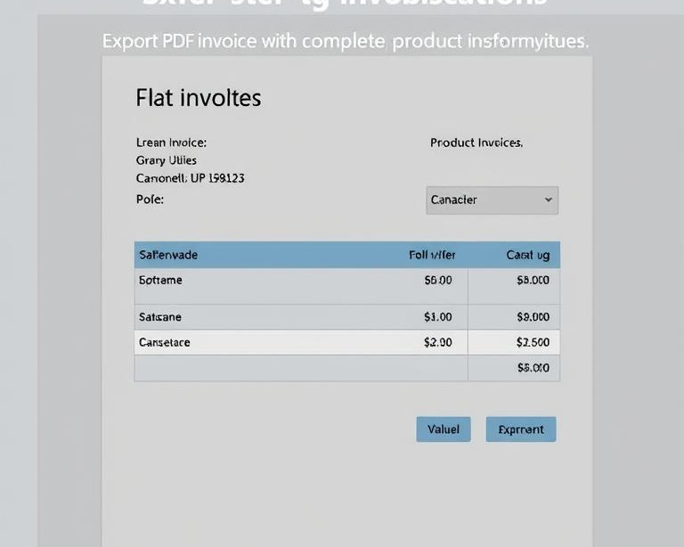
Nhân viên xử lý đơn hàng
Quy trình duyệt đơn
Định danh nhân viên
Thanh toán và lưu kho
In hóa đơn
Nhân viên kiểm tra đơn hàng chờ duyệt, xác nhận và cập nhật trạng thái.
Hệ thống tự động ghi nhận tên tài khoản nhân viên duyệt đơn vào trường created_by.
Sau duyệt đơn, hệ thống giảm tồn kho và lưu thông tin vào bảng orders.
Hệ thống hỗ trợ xuất hóa đơn PDF với đầy đủ thông tin sản phẩm và giá trị.

Slide 16

Đăng nhập bảo mật
Xác thực người dùng
Phân quyền vai trò
Hệ thống yêu cầu tên đăng nhập và mật khẩu để truy cập.
Điều hướng người dùng đến trang chức năng phù hợp theo vai trò.
Đăng ký tài khoản
Kiểm tra dữ liệu
Tạo tài khoản mới qua hộp thoại không cần chuyển trang.
JavaScript kiểm tra tính hợp lệ của mật khẩu ngay tại trình duyệt.

Slide 17
Quản lý phiên làm việc
Xác thực người dùng
Phân quyền vai trò
Đăng ký tài khoản
Kiểm tra dữ liệu
Đối chiếu thông tin đăng nhập với bảng users trong cơ sở dữ liệu.
Điều hướng người dùng đến trang chức năng phù hợp dựa trên vai trò.
Tạo tài khoản mới thông qua hộp thoại không cần chuyển trang.
JavaScript kiểm tra tính hợp lệ của mật khẩu ngay tại trình duyệt.
1
2
3
4

Slide 18
04
Báo cáo và phân tích

Slide 19
Tổng hợp doanh thu
01
02
Báo cáo doanh thu
03
Phân tích bán hàng
04
Thống kê tổng doanh thu theo ngày, tuần, tháng với biểu đồ trực quan.
Xuất báo cáo
Hiển thị sản phẩm bán chạy và xu hướng tiêu dùng.
Quyền truy cập
Tạo file PDF với dữ liệu doanh thu chi tiết.
Chỉ admin xem báo cáo đầy đủ, nhân viên không có quyền.

Slide 20
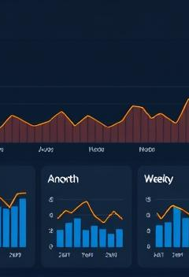
Báo cáo theo ngày/tuần/tháng
Thống kê doanh thu
Xuất báo cáo
Hiển thị tổng doanh thu theo thời gian ngày, tuần, tháng với biểu đồ trực quan.
Tạo file PDF chứa số liệu chi tiết và biểu đồ doanh thu.
Phân tích sản phẩm
Quyền truy cập
Xác định sản phẩm bán chạy nhất và xu hướng tiêu dùng theo thời gian.
Chỉ admin xem báo cáo đầy đủ, nhân viên không có quyền này.

Slide 21
Phân tích dữ liệu kinh doanh
01
Phân tích doanh thu
02
Sản phẩm bán chạy
Thống kê doanh thu theo ngày, tuần, tháng với biểu đồ trực quan.
Xác định đồ uống được ưa chuộng để tối ưu menu.
03
Hiệu quả nhân viên
04
Xu hướng tiêu dùng
Theo dõi số lượng đơn hàng được duyệt bởi từng nhân viên.
Phân tích thời điểm cao điểm và sở thích khách hàng.
Notes:
Hôm nay chúng ta đi sâu vào phân tích dữ liệu kinh doanh - công cụ không thể thiếu cho quán cà phê của chúng ta. [pause] Nhìn vào biểu đồ doanh thu này, các bạn có thể thấy rõ xu hướng tăng trưởng theo từng giai đoạn, giúp chúng ta dự đoán được những thời điểm cần tăng cường nguồn lực. [pause] Chú ý phần sản phẩm bán chạy nhé - đặc biệt là cà phê sữa đá đang dẫn đầu trong mùa hè này. Menu của chúng ta sẽ thay đổi dựa trên những thông tin quý giá này. [pause] Hiệu quả của từng nhân viên cũng được theo dõi chặt chẽ, giúp chúng ta khen thưởng đúng người. Bạn có nhận ra rằng thời điểm cao điểm của chúng ta đã dịch chuyển từ sáng sớm sang trưa muộn không? [pause] Đây chính là sức mạnh của phân tích dữ liệu - biến con số thành hành động cụ thể.

Slide 22
05
Kết luận

Slide 23
Kết quả đạt được:
Xây dựng thành công hệ thống quản lý bán hàng trên nền tảng Web sử dụng ngôn ngữ PHP và cơ sở dữ liệu MySQL.
Hệ thống đáp ứng tốt các nghiệp vụ thực tế: quản lý menu động, lập hóa đơn tự động, in hóa đơn PDF và báo cáo doanh thu trực quan.
Tối ưu hóa hiệu suất: Thời gian xử lý đơn hàng trung bình dưới 2 giây, giảm lỗi tính toán đến 90% so với phương pháp thủ công.
Giá trị thực tiễn:
Cung cấp giải pháp quản lý tập trung, minh bạch cho các quán cafe quy mô nhỏ và vừa tại Việt Nam.
Giúp chủ cửa hàng dễ dàng theo dõi doanh thu thời gian thực và quản lý nhân viên hiệu quả thông qua cơ chế phân quyền (Admin/Nhân viên).

Slide 24
CẢM ƠN CÔ VÀ CÁC BẠN ĐÃ LẮNG NGHE！

